Slide 1
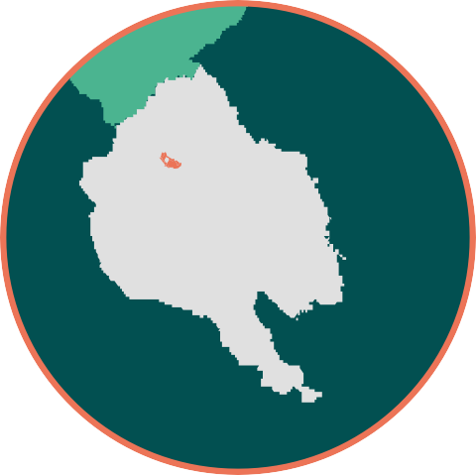
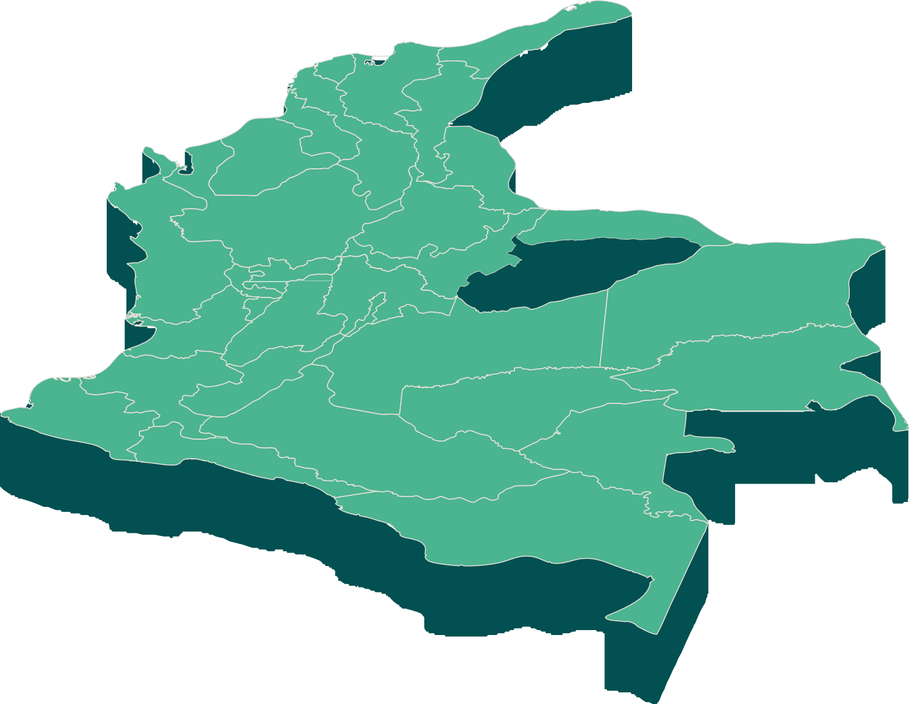
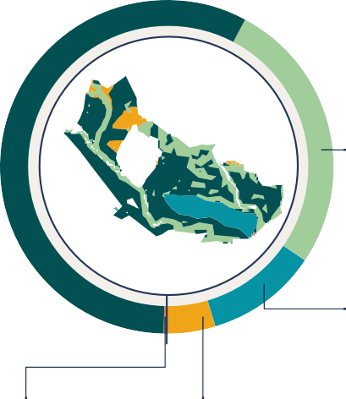
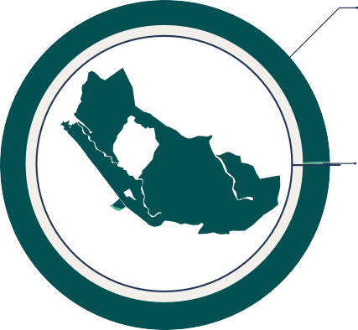
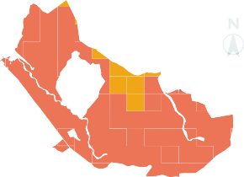
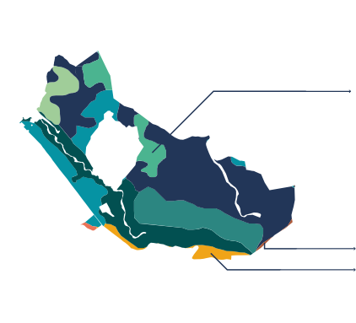
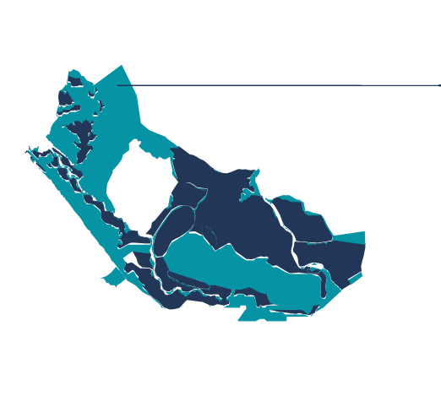
04
EL TUCÁN
UBICACIÓN
i
INFORMACIÓN BÁSICA
EXTENSIÓN
558,96
AGUAZUL
VEREDAS:
Cupiagua y Unete
(DANE, 2020).
SUBZONA
HIDROGRÁFICA
Río Cusiana
(IDEAM, 2013).
ÁREA DE NEGOCIO/ EMPRESA / FILIAL
Piedemonte
HECTÁREAS
Extensión preliminar o inicial o antes de la planificación y delimitación de la Ecoreserva.
La verificación se realizó con la proyección de coordenadas "MAGNA_COLOMBIA_CTM12”
ÁREA OPERATIVA/ INSTALACIÓN
Cupiagua
SISTEMA/ TRONCAL
Santiagode las Atalayas
12 PREDIOS
NOMBRE DE LOS PREDIOS:
LTIE -0024 , LOTE RURAL (TIE 1035), MONSERRATE, EL PLACER, ENGLOBE CPF CUPIAGUA, EL ROSAL, LOS
MANGOS, EL ALCARAVÁN TIE 0473, LOTE CUPIAGUAQ CPF, SIN DIRECCIÓN, ACAPULCO TIE 1225 Y LA PRIMAVERA.
VENEZUELA
TIPO
Producción
C ASANARE
PROYECTO
Área de pozos Cupiagua NW
EXPEDIENTE
LAM2995
LISTA ROJA DE ECOSISTEMAS TERRESTRES CONTINENTALES
(Etter et al., 2020).
Ecoreservacon áreas de producción
MANEJO Y GESTIÓN
TIPO DE PREDIO
Microfundio sobre relieve plano a ligeramente inclinado y media oportunidad de manejo de paisaje prioritario para Restauración
CR
En Peligro Crítico En Peligro Vulnerable Preocupación Menor
Ecosistemas Transformados
ECUADOR
BRASIL
EN
ÁREAS PROTEGIDAS
No hay dentro de la Ecoreserva
VU
PERÚ
LC
PLAN DE MANEJO Y ORDENAMIENTO DE
UNA CUENCA (POMCA)
Río Unete - NSS
CORPORACIÓN
AUTÓNOMA REGIONAL
CORPORINOQUIA
TEMPERATURA MEDIA
24,35 27,20 ºC
(DANE, 2015A).
PRECIPITACIÓN MEDIA ANUAL
224 3560 mm
(DANE, 2015B).
ALTITUD PROMEDIO
118 707 m
(ALOS PALSAR, 2014).
SUSTRATO
Aluviones antiguos de relieve plano y suelos fértiles.
(IGAC, 2014).
BIOMAS
AMENAZAS
BIOMAS ORIGINALES EN LA ECORESERVA
(IDEAM, 2017).
El total del área ocupada por los predios de la Ecoreserva corresponde con territorios transformados.
99,79%
Zonobioma Húmedo Tropical Piedemonte Orinoquia
0,20%
Zonobioma Húmedo Tropical Piedemonte Casanare
GESTIÓN INTEGRAL
DE LA BIODIVERSIDAD
(IAvH, 2014)
De acuerdo con las estrategías para la gestión integral de la biodiversidad los lineamientos son:
PRINCIPALES
AMENAZAS PARA LOS ECOSISTEMAS:
AMENAZA
DE REMOCIÓN
(IDEAM, 2010).
ÍNDICE DE HUELLA
HUMANA
(IAvH 2016)
57,54%
COMPLEMENTARIAS
Agrícola
Alta
Forestal
Alta
Ganadera
Alta
Conservación de Suelos
Alta
La amenaza de remoción en masa llega hasta:
Natural Bajo
Medio Alto
100%
Alto
26,86%
RESTAURACIÓN
10,77%
Intensificación agrícola semipermanente, mecanización agrícola, extracción de maderas comerciales, minería, expansión de frontera agrícola yaltafragmentación. (Etter et al., 2020).
La principal vocación de uso de la ecoreserva es cuerpo de agua.
CAMBIO
CLIMÁTICO
Entre 2011 a 2040
(IDEAM et al., 2015)
Temperatura media
+ 0,81 1,0 ºC
FISIONOMÍA
Ecosistemas Bosques Altos Densos y pantanos
0,05%
USO SOSTENIBLE
4,78%
ÁREAS PRODUCTIVAS SOSTENIBLES
INFRAESTRUCTURA
Paisaje
Terrazas Antiguas de grandes ríos, Colinas y montañas sub-andinas húmedas y Llanuras aluviales de desborde de ríos andinos
Precipitación
+ 20 mm
C OBER T URAS Y Z ONIFIC A CIÓN
C ONTE X T O SOCIOEC OL ÓGIC O
PRINCIPALES COBERTURAS
(IDEAM, 2021).
42,65% Bosque
Fragmentado
ZONIFICACIÓN DE
MANEJO AMBIENTAL
(A NIVEL MUNICIPAL)
POBLACIÓN TOTAL
(DNP, 2021)
La información demográfica, espacial y de las veredas de influencia
de la Ecoreserva esta presentada en los productos plan de biodiversidad y fortalecimiento, gobernanza y negocios verdes.
18,06% Bosque de Galería y Ripario
11,79% Pastos Limpios
6,25% Mosaico de Pastos
Con Espacios Naturales
13,81% Zonas de Extracción
Minera
% Mosaico de Pastos y cultivos
0,18% Ríos
50,08%
Exclusión
26%
Rural
26,694
hab/km2
38 828
49,9%
Hombres
74%
Urbana
habitantes
50,1%
Mujeres
4,29
49,91%
intervención
0,13%
342
Personas pertenecientes a etnias
pero no hay territorios étnicos titulados o resguardados.
Ganadería extensiva
+ palma
de aceite
Indigena
2,71%
Mosaico de Cultivos, Pastos y
0,79%
Espacios Naturales
Afrocolombiana
/ Agricultura (arroz)
/
Hidrocarburos
0,22% Vegetación
0.01%
Secundaria o en Transición
Palenqueros

